Slide 1


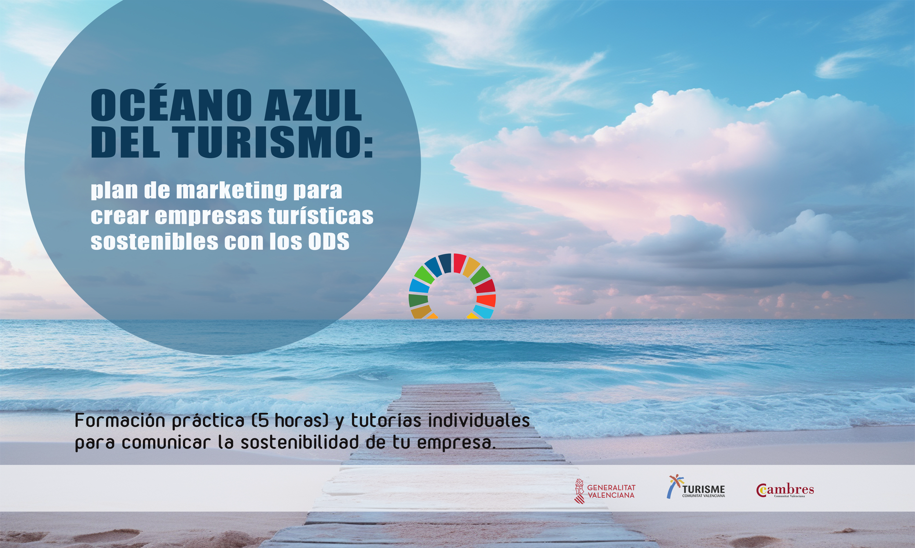


Turismo
Turisme Comunitat Valenciana
El océano azul del turismo: Plan de Marketing para crear marca turística con los ODS
FECHA
19/10/ 2023 de 09:00 h. a 14:00 h.
CURSO SEMIPRESENCIAL. Lugar de celebración:
Escuela de Negocios de la Cámara de Valencia
Av. Benjamín Franklin, 8, 46980 Paterna, Valencia
OBJETIVOS
La estrategia en marketing conocida como ‘el océano azul está orientada a generar oportunidades de negocio nuevas y sostenibles a largo plazo. Y el océano azul del turismo en 2023 será la sostenibilidad de la oferta.
El curso está dirigido a empresas y emprendedores turísticos de sectores como hostelería, restauración, dinamización turística y gastroenoturismo, que crearán un plan de marketing para consolidar una marca turística sostenible.
Curso gratuito hasta completar plazas.
Número de plazas: 10
METODOLOGÍA
Curso semipresencial que incluye la impartición de los cinco módulos y la tutorización online de 10 empresas turísticas de cada una de las cámaras participantes.
PROGRAMA
09:00 h Bienvenida y presentación.
09:15 h. Propósito de empresa y ODS: cómo generar un valor sostenible
10:00 h. Cómo crear marca turística con las cinco P’s de la Agenda 2030
    Planeta
    Personas
    Prosperidad
    Paz
    Alianzas (partnership)
11:00 h. Descanso
11.30 h Práctica I: Design thinking para diseñar un plan de marketing creativo con los ODS
12:30 h Práctica II: Copywriting cómo escribir para vender el propósito sostenible de mi empresa
13:30 h Casos de éxito y aplicación práctica.
14:00 h. Clausura

